Slide 1

数据库原理与应用
Principle and Application of Database
第三章 关系数据库标准语言SQL
An Introduction to Database System

Slide 2
第三章 关系数据库标准语言
本章详细介绍关系数据库语言SQL。SQL是关系数据库的标准语言。它内容十分丰富，功能非常强大。
重点：关系模型和关系数据库是本课程的重点，第3章又是重点中的重点。要熟练正确的使用SQL完成对数据库的查询、插入、删除、更新操作。在使用具体的SQL时，能有意识地和关系代数等语言进行比较，了解他们各自的特点。
难点：用SQL语言正确完成复杂查询，掌握SQL语言强大的查询功能。
An Introduction to Database System

Slide 3
第三章 关系数据库标准语言SQL
3.1 SQL概述
3.2 学生-课程数据库
3.3 数据定义
3.4 数据更新
3.5 数据查询
3.6 视图
3.7 小结
An Introduction to Database System

Slide 4
3.1 SQL概述
历史
  SQL: Structured Query Languang
  1974年，由Boyce和Chamberlin提出
  1975-1979年，在System R上实现，由IBM的San Jose研究室研制
  由于它功能丰富受到广泛欢迎，经不断修改、扩充和完善，SQL语言最终发展成为关系数据库的标准语言。
An Introduction to Database System

Slide 5
  有关标准
    SQL/86 (1986年10月) ANSI的数据库委员会X3H2 ,87年ISO通过）
    SQL/89 (1989年)
    SQL/92 (SQL-2) (1992年)
    SQL/99(SQL-3) (1999年)
    SQL2003 (2003年)
An Introduction to Database System

Slide 6
    ANSI(American Natural Standard Institute) 美国国家标准局
    ISO(International Organization for Standardization) 国际标准化组织
An Introduction to Database System

Slide 7
意义：
自SQL成为国际标准语言后，各个数据库厂家纷纷推出各自的SQL软件或与SQL的接口软件，这就使得大多数数据库均用SQL作为共同的数据存取语言和标准接口，使不同数据库系统之间的互操作有了共同的基础。
这个意义十分重大。SQL成为国际标准，对数据库以外的领域也产生了很大影响。SQL已成为数据库领域中的一个主流语言。
确立SQL为关系数据库语言标准及其后的发展称为一场革命。
An Introduction to Database System

Slide 8
3.1 SQL概述
SQL的特点
  1. 综合统一
  2. 高度非过程化
  3. 面向集合的操作方式
  4. 以同一种语法结构提供两种使用方法
  5. 语言简洁，易学易用
An Introduction to Database System

Slide 9
1. 综合统一
非关系模型的数据语言一般分为：
模式数据定义语言（Schema Data Definition Language,模式DDL)
外模式数据定义语言（Subschema Data Definition Language,外模式DDL或子模式DDL)
数据存储有关的描述语言（ Data Storage Definition Language，DSDL）
数据操纵语言（Data Manipulation Language,DML)
分别用于定义模式、外模式、内模式和进行数据的存取和处置。
An Introduction to Database System

Slide 10
当用户数据库投入运行后，如果需要修改模式，必须停止现止现有数据库的运行，转储数据，修改模式并编译后再重装数据库，十分麻烦。
An Introduction to Database System

Slide 11
SQL集数据定义语言DDL、数据操纵语言DML、数据控制语言DCL的功能于一体，语言风格统一，可以独立完成数据库生命周期的全部活动：
定义关系模式，插入数据，建立数据库
对数据库中的数据进行查询和更新
数据库重构和维护
数据库安全性，完整性控制
用户在数据库系统投入运行后，还可根据需要随时地逐步地修改模式，并不影响数据库的运行，从而使系统具有良好的可扩展性。
An Introduction to Database System

Slide 12
在关系模型中实体和实体间的联系均用关系表示，这种数据结构的单一性带来了数据操作符的统一性。
克服了非关系系统由于信息表示方式的多样性带来的操作复杂性。
An Introduction to Database System

Slide 13
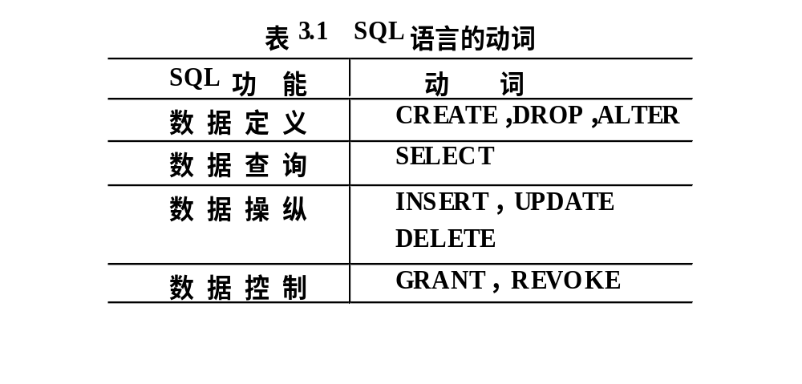
5. 语言简捷，易学易用
An Introduction to Database System

Slide 14
3.1 SQL概述
SQL的基本概念
SQL语言支持关系数据库三级模式结构。
外模式对应于视图（VIEW）和部分基本表（Base Table)
模式对应于基本表
内模式对应于存储文件
An Introduction to Database System

Slide 15
SQL
视图1
视图2
外模式
基本表1
基本表2
基本表3
基本表4
模式
存储文件1
存储文件2
内模式
图3.1 SQL对关系数据库模式的支持
An Introduction to Database System

Slide 16
用户可以用SQL语言对基本表和视图进行查询或其他操作，基本表和视图一样，都是关系。
基本表是本身独立存在的表，在SQL中一个关系就对应一个表。
一个（或多个）基本表对应一个存储文件，一个表可以带若干索引，索引也存入在存储文件中。
存储文件的逻辑结构组成了关系数据库的内模式。存储文件的物理结构是任意的，对用户是透明的。
An Introduction to Database System

Slide 17
视图是从一个或几个基本表导出的表。它本身不独立存储在数据库中，即数据库中只存放视图的定义而不存放视图对应的数据，这些数据仍存放在导出视图的基本表中。因此视图是一个虚表。视图在概念上与基本表相同，用户可以在视图上再定义视图。
An Introduction to Database System

Slide 18
第三章 关系数据库标准语言SQL
3.1 SQL概述
3.2 学生-课程数据库
3.3 数据定义
3.4 数据更新
3.5 数据查询
3.6 视图
3.7 小结
An Introduction to Database System

Slide 19
学号Sno | 姓名 Sname | 性别Ssex | 年龄Sage | 所在系Sdept
200215121 | 李勇 | 男 | 20 | CS
200215122 | 刘晨 | 女 | 19 | IS
200215123 | 王敏 | 女 | 18 | MA
200215124 | 张立 | 男 | 19 | IS
Student
黄色
表示
主码
学号 Sno | 课程号Cno | 成绩Grade
200215121 | 1 | 92
200215121 | 2 | 55
200215121 | 3 | 56
200215122 | 2 | 90
200215122 | 3 | 80
课程号 Cno | 课程名Cname | 先行课 Cpno | 学分 Ccredit
1 | 数据库 | 5 | 4
2 | 数学 |  | 2
3 | 信息系统 | 1 | 4
4 | 操作系统 | 6 | 3
5 | 数据结构 | 7 | 4
6 | 数据处理 |  | 2
7 | PASCAL语言 | 6 | 4
SC
学生-课程数据库
Course
An Introduction to Database System

Slide 20
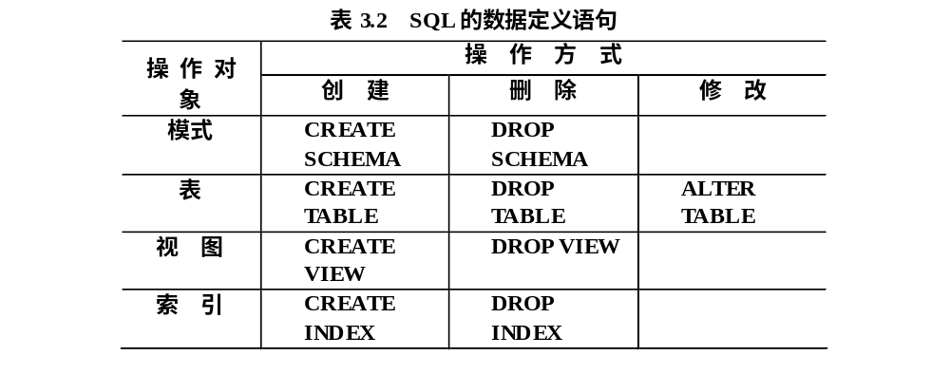
3.3 数 据 定 义
SQL通常不提供修改模式定义和视图定义和修改索引定义的操作。如想修改，只能先将它们删除，然后再重建。
An Introduction to Database System

Slide 21
3.3.1 模式的定义与删除
一些DBMS 中不采用“SQL模式”这个名词，而采用数据库这个名词。
一些系统把创建“SQL模式”，按惯例称为创建数据库。
CREATE DATABASE
DROP DATABASE
An Introduction to Database System

Slide 22
3.3.2 基本表的定义与删除
一、定义基本表
CREATE TABLE <表名>
  （<列名> <数据类型>[ <列级完整性约束条件> ]
  [，<列名> <数据类型>[ <列级完整性约束条件>] ] …
  [，<表级完整性约束条件> ] ）；
  <表名>：所要定义的基本表的名字
  <列名>：组成该表的各个属性（列）
  <列级完整性约束条件>：涉及相应属性列的完整性约束条件
  <表级完整性约束条件>：涉及一个或多个属性列的完整性约束条件
An Introduction to Database System

Slide 23
例题
[例1] 建立一个“学生”表Student，它由学号Sno、姓名Sname、性别Ssex、年龄Sage、所在系Sdept五个属性组成。主码Sno,Sname值是唯一的。
CREATE TABLE Student
  (Sno CHAR(5) PRIMARY KEY，/*Sno主码*/
  Sname CHAR(20) UNIQUE，/*Sname取唯一值*/
  Ssex CHAR(1) ，
  Sage INT，
  Sdept CHAR(15))；
An Introduction to Database System

Slide 24
[例2]建立一个课程表Course
CREATE TABLE Course
(Cno CHAR(4) PRMARY KEY,
Cname char(40),
Cpno char(4),
Ccredit SMALLINT,
FOREIGN KEY Cpno REFERENCES Course(Cno)
/*表级完整性约束条件，Cpno是外码，被参照表是Course,被参照列是Cno*/
An Introduction to Database System

Slide 25
定义基本表（续）
常用完整性约束
  主码约束： PRIMARY KEY
  唯一性约束：UNIQUE
  非空值约束：NOT NULL
  参照完整性约束
An Introduction to Database System

Slide 26
例题 （续）
[例3] 建立一个“学生选课”表SC，它由学号Sno、课程号Cno，修课成绩Grade组成，其中(Sno, Cno)为主码。
  CREATE TABLE SC(
  (Sno CHAR(7) ,
  Cno CHAR(4) ,
  Grade SMALLINT,
  Primary key (Sno, Cno),
  FOREIGN KEY (Sno) REFERENCES Student(Sno), FOREIGN KEY (Cno) REFERENCES Course(Cno));
An Introduction to Database System

Slide 27
二、数据类型
SQL中域的概念用数据类型来实现。定义表的每个属性时需指明其数据类型和长度。
An Introduction to Database System

Slide 28
数据类型
CHAR(n) 长度为n的定长字符串
VARCHAR（n） 最大长度为n的变长字符串
INT 长整数(INTEGER)
SMALLINT 短整数
NUMERIC(p,d) 定点数，由p位数字(不包括符
号、小数字）组成，小数后面有d
位数字
REAL 取决于机器精度的浮点数
Double Precision 取决于机器精度的双精度浮点数
FLOAT(n) 浮点数，精度至少为n位数字
DATE 日期，格式为YYYY-MM-DD
TIME 时间，格式为HH.MM.SS
An Introduction to Database System

Slide 29
三、模式与表
每一个基本表属于某一个模式，一个模式包含多个基本表。
An Introduction to Database System

Slide 30
四、修改基本表
ALTER TABLE <表名>
    [ ADD <新列名> <数据类型> [ 完整性约束 ] ]
    [ DROP <完整性约束名> ]
    [ ALTER COLUMN <列名> <数据类型> ]；
  <表名>：要修改的基本表
  ADD子句：增加新列和新的完整性约束条件
  DROP子句：删除指定的完整性约束条件
  ALTER COLUMN子句：用于修改列名和数据类型
  (MODIFY)
An Introduction to Database System

Slide 31
例题
[例2] 向Student表增加“入学时间”列，其数据类型为日期型。
  ALTER TABLE Student ADD Scome DATE；
  不论基本表中原来是否已有数据，新增加的列一律为空值。
An Introduction to Database System

Slide 32
语句格式（续）
删除属性列
直接/间接删除
  把表中要保留的列及其内容复制到一个新表中
  删除原表
  再将新表重命名为原表名
直接删除属性列:(新)
例：ALTER TABLE Student Drop Scome；
An Introduction to Database System

Slide 33
[例3] 将年龄的数据类型由字符型改为整数。
  ALTER TABLE Student ALTER COLUMN Sage INT；
  注：修改原有的列定义有可能会破坏已有数据
An Introduction to Database System

Slide 34
例题
[例4] 增加学生姓名必须取唯一值的约束。
  ALTER TABLE Student ADD UNIQUE(Sname)；
An Introduction to Database System

Slide 35
五、删除基本表
DROP TABLE <表名> [RESTRICT|CASCADE|];
An Introduction to Database System

Slide 36
选择RSTRICT:则该表的删除是有限制条件的，欲删除的基本表不能被其他表的约束所引用，不能有视图，不能有触发器，不能有存储过程或函数等。如果存在这些依赖该表的对象，则此表不能删除。（缺省）
选择CASCADE：则该表的删除没有限制条件。删除基本表的同时，相关的依赖对象，例如视图，将被一起删除。
An Introduction to Database System

Slide 37
例题
  [例5] 删除Student表
  DROP TABLE Student CASCADE ;
  基本表删除
表中的数据和此表的定义将被删除，且此表上建立的索引、视图、触发器等有关对象一般也都将被删除。
An Introduction to Database System

Slide 38
不同的数据库产晶在遵循SQL标准的基础上具体实现细节和处理策略上会与标准有差别。
An Introduction to Database System

Slide 39
3.3.3 建立与删除索引
建立索引是加快查询速度的有效手段
建立索引
  DBA或表的属主（即建立表的人）根据需要建立
维护索引
  DBMS自动完成
使用索引
  DBMS自动选择是否使用索引以及使用哪些索引
An Introduction to Database System

Slide 40
一、建立索引
语句格式
  CREATE [UNIQUE] [CLUSTER] INDEX <索引名> ON <表名>(<列名>[<次序>][,<列名>[<次序>] ]…)；
  用<表名>指定要建索引的基本表名字
  索引可以建立在该表的一列或多列上，各列名之间用逗号分隔
  用<次序>指定索引值的排列次序，升序：ASC，降序：DESC。缺省值：ASC
  UNIQUE表明此索引的每一个索引值只对应唯一的数据记录
  CLUSTER表示要建立的索引是聚簇索引，所谓聚簇索引是指索引项的顺序与表中记录中的物理顺序一致的索引组织。
An Introduction to Database System

Slide 41
例题
[例6] 为学生-课程数据库中的Student，Course，SC三个表建立索引。其中Student表按学号升序建唯一索引，Course表按课程号升序建唯一索引，SC表按学号升序和课程号降序建唯一索引。
  CREATE UNIQUE INDEX Stusno ON Student(Sno)；
  CREATE UNIQUE INDEX Coucno ON Course(Cno)；
  CREATE UNIQUE INDEX SCno ON SC(Sno ASC，Cno DESC)；
An Introduction to Database System

Slide 42
建立索引 （续）
唯一值索引
  对于已含重复值的属性列不能建UNIQUE索引
  对某个列建立UNIQUE索引后，插入新记录时DBMS会自动检查新记录在该列上是否取了重复值。这相当于增加了一个UNIQUE约束
An Introduction to Database System

Slide 43
建立索引 （续）
聚簇索引
  建立聚簇索引后，基表中数据也需要按指定的聚簇属性值的升序或降序存放。也即聚簇索引的索引项顺序与表中记录的物理顺序一致
  例：
  CREATE CLUSTER INDEX Stusname ON
  Student(Sname)；
  在Student表的Sname（姓名）列上建立一个聚簇索引，而且Student表中的记录将按照Sname值的升序存放
An Introduction to Database System

Slide 44
建立索引 （续）
  在一个基本表上最多只能建立一个聚簇索引
  聚簇索引的用途：对于某些类型的查询，可以提高查询效率
  聚簇索引的适用范围
    很少对基表进行增删操作
    很少对其中的变长列进行修改操作
    经常更新的列不宜于建立聚簇索引
An Introduction to Database System

Slide 45
二、删除索引
DROP INDEX <索引名>；
  删除索引时，系统会从数据字典中删去有关该索引的描述。
  [例7] 删除Student表的Stusname索引。
    DROP INDEX Stusname；
An Introduction to Database System

